Slide 1
Das KISZ-Wiki: Wissen verdichten statt suchen
Warum wir für das Wissen unseres Teams kein RAG nutzen
Dr. Hanno Müller,
KI-Servicezentrum Berlin-Brandenburg
RAG-Forum, 2. November 2026
Notes:
Ich erzähle Ihnen heute in einem RAG-Forum, warum wir für das Wissen unseres eigenen Teams kein RAG nutzen, sondern ein Wiki, das eine KI schreibt und wir freigeben. Am Ende kennen Sie vier Fragen, mit denen Sie das für Ihr eigenes Team entscheiden können.

Slide 2








Sechs Engineers am KISZ
Showroom pflegen
Veranstaltungen organisieren
KI-Anwendungen entwickeln
Workshops entwickeln
Protokolle schreiben
Workshops geben
Wie schaffen wir das nebenbei?
Einstieg
David
Felix
Hanno
Jill
Mario
Paras
Beratung in Sprechstunden
Demonstratoren bauen
Vorträge auf Einladung
Angebote evaluieren
Veranstaltungen bewerben
Pilotprojekte nachbetreuen
Hilfskräfte anleiten
Notes:
Das sind die sechs Engineers des KI-Servicezentrums. [Klick] Unsere wichtigste Aufgabe ist, mit Partnern Prototypen zu bauen, sogenannte Proofs of Concept, und daraus Blueprints abzuleiten, also Vorlagen, die andere wiederverwenden können. [Klick] Daneben schreiben wir Protokolle, organisieren Veranstaltungen wie dieses Forum und geben Workshops. [Klick] Wir lehren, halten Vorträge auf Einladung und beraten in Sprechstunden. Jede dieser Aufgaben braucht Informationen, die irgendwo im Team schon entstanden sind: ein Termin, ein Raum, wer welchen Workshop schon gegeben hat. Oft sind sie veraltet, wenn man sie findet. [Klick] Die Frage ist also: Wie schaffen wir das nebenbei, während wir eigentlich Engineering machen?
Checkpoint: Kennen Sie das aus Ihrem Team? (rhetorisch, Blick in den Raum)

Slide 3
Ein System, das uns kennt
KI-Anwendungen entwickeln
Weiß, wie wir arbeiten
Weiß, wer wann welche Information braucht
Weiß, wann diese Information entsteht und erweitert sich fast automatisch
Beratung
Protokolle
Wiki
Einstieg
Vorträge
Veranstaltungen
…
Workshops
20 min Input
10 min Live-Demo
15 min Gespräche in Dreiergruppen
Notes:
Unsere Antwort ist ein System, das uns kennt. Teile davon sind kleine KI-Assistenten, zum Beispiel einer, der aus dem Transkript einer Sprechstunde ein Protokoll schreibt, oder einer, der für einen Workshop Raum, Grafik und Ankündigung anfragt. Alle greifen auf dasselbe Wissen zu: unser Wiki. Das ganze System kann ich in 20 Minuten nicht zeigen, nur dieses Rückgrat. Danach zeige ich das Wiki 15 Minuten live, und dann sprechen Sie in drei kurzen Runden in Dreiergruppen über die Wissensablage Ihres eigenen Teams.
Checkpoint: Ist klar, wohin wir gehen?

Slide 4
Wie pflegen wir das Rückgrat ohne Overhead?
Wiki von Hand
RAG
LLM-Wiki
Menschen schreiben Seiten
Kostet viel Zeit
Seiten veralten
(Neue) Quellen und Queries werden automatisch embedded
Erfordert Entwicklung, Hosting u. Wartung
Aufwand lohnt sich erst bei größeren Datenmengen
LLM (z.B. Claude) liest jede Quelle einmal
Schreibt und pflegt Seiten
Menschen geben frei
Einstieg
Notes:
Overhead heißt hier: Arbeit, die niemand neben dem Engineering machen will. Die klassische Antwort ist ein Wiki, das Menschen von Hand pflegen, etwa in Confluence. Das kostet genau die Zeit, die wir nicht haben, und die Seiten veralten. In einem RAG-Forum liegt eine zweite Antwort nahe: gar nicht pflegen. RAG lässt die Dokumente, wie sie sind, und sucht bei jeder Frage die passenden Ausschnitte heraus. Wer von Ihnen hat schon über so ein System für die Ablage des eigenen Teams nachgedacht? [Handzeichen] Für Sie gibt es am Ende vier Fragen, mit denen Sie das entscheiden, und in der zweiten Gruppenrunde wenden Sie sie an. Wir haben einen dritten Weg gewählt, ein LLM-Wiki. Eine KI liest jede Quelle einmal und verdichtet sie: Aus vielen Dokumenten wird eine kurze Seite pro Person, Projekt oder Veranstaltung. Die KI hält diese Seiten aktuell, und Menschen geben jede Änderung frei. Warum nicht RAG, sage ich Ihnen am Ende; erst zeige ich, wie das Wiki funktioniert.
Checkpoint: Handzeichen (rund 0,5 min)

Slide 5
Grundidee LLM-Wiki: Das LLM schreibt die Seiten, Menschen geben frei
Quellen
GitHub, Eventbrite, Homepage, Nextcloud
LLM
liest jede Quelle einmal, schreibt Seiten, verlinkt sie, pflegt Index und Log
Wiki
rund 140 kuratierte Seiten zu Team, Projekten, Workshops, Events, Abläufen
Team
fragt, liest, gibt frei
Das KISZ-Wiki
Was beim Fragen gelernt wird, schreibt die KI zurück ins Wiki
Quellen bleiben, wo sie sind
Das Wiki zeigt auf GitHub, Nextcloud oder Eventbrite und pinnt den Stand: Commit, Datum, Snapshot.
Einmal lesen statt bei jeder Frage suchen
Die KI verdichtet beim Einlesen. Eine Frage trifft auf kuratierte Seiten, nicht auf Rohdokumente.
Menschen geben frei
Freigabe mit Stempel: wer hat wann bestätigt, und hat sich die Seite seitdem geändert?
Idee: Andrej Karpathy, "LLM Wiki" (2026)
Notes:
Die Idee stammt von Andrej Karpathy, Mitgründer von OpenAI, der sie im April 2026 als LLM-Wiki beschrieben hat. Unser Wiki hat drei Schichten. Unten liegen die Quellen: Code-Ablagen auf GitHub, Veranstaltungen auf Eventbrite, unsere Homepage, Dokumente in Nextcloud und Gespräche mit Kolleg:innen. Die KI liest sie, verändert sie aber nie. In der Mitte liegen rund 140 Seiten in einfachem Text, eine Seite pro Person, Projekt, Workshop, Veranstaltung und Ablauf. Diese Seiten schreibt die KI, Menschen geben sie frei, und Menschen lesen sie auch selbst, im Browser wie jede andere Dokumentation. Oben liegt eine einzige Datei mit Regeln: wie eine Seite aussieht, woher jede Aussage stammen muss und was nie hineindarf, zum Beispiel Daten von Teilnehmenden. Diese Regeln schreibt das Team. Kurze Kontrolle: Wer schreibt die Seiten, und wer gibt sie frei?
Checkpoint: Wer schreibt die Seiten, und wer gibt sie frei? (Antwort aus dem Raum: die KI schreibt, Menschen geben frei)

Slide 6
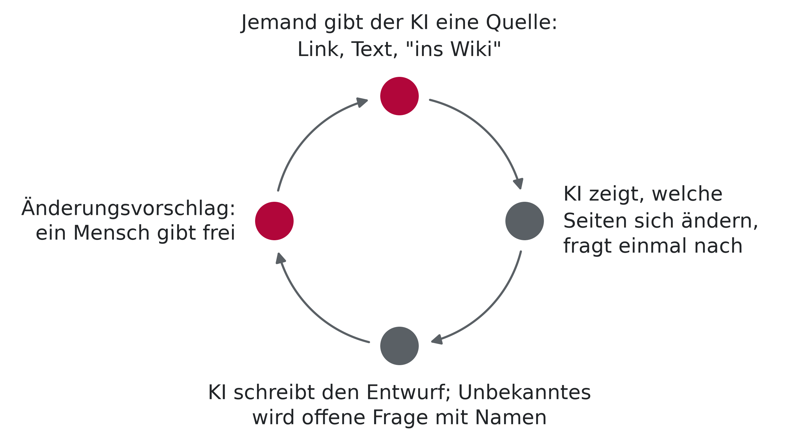
Wie Neues hineinkommt
Das KISZ-Wiki
Notes:
So kommt Neues ins Wiki. Jemand aus dem Team gibt der KI eine Quelle, zum Beispiel den Link zu einer neuen Veranstaltung auf Eventbrite, oder sagt nach einem Gespräch einfach "ins Wiki". Die KI liest die Quelle, zeigt, welche Seiten sich ändern würden, und fragt einmal nach, ob sie weitermachen soll. Dann schreibt sie den Entwurf. Was die Quelle nicht hergibt oder was einer anderen Quelle widerspricht, rät sie nicht. Beim ersten RAG-Forum nannte Eventbrite den 15. Juni, unser Ordner in Nextcloud den 15. Mai; die KI hat den Widerspruch notiert, statt ein Datum zu wählen, und ich habe den Ordner korrigiert. Jede Änderung ist ein Änderungsvorschlag, in der Softwareentwicklung heißt das Merge Request. Erst wenn ein Mensch freigibt, steht die Änderung im Wiki. Unsere Arbeit ist also Quellen geben und freigeben, nicht schreiben.
Checkpoint: Welcher Schritt bleibt bei uns Menschen? (Antwort: Quellen geben und freigeben)

Slide 7
Wie das Wiki aktuell bleibt
Alle zwei Wochen: KI bietet eine Wartungssitzung an
KI sucht Widersprüche zwischen Seiten, Lücken, doppelten Text
Ein Befund pro Frage, mit Beleg; ein Mensch entscheidet
Durchsicht am 9. Oktober
Befund 21 von 52
Seite A
Vorbereitung beginnt, sobald das Material fertig ist.
how-to/README.md:14
Das KISZ-Wiki
Seite B
Das Material muss nicht fertig sein.
how-to/workshop-preparation.md:8
Entscheidung
Notes:
Auch Wiki-Seiten veralten oder widersprechen sich. Alle zwei Wochen bietet die KI, wenn jemand aus dem Team mit ihr zu arbeiten beginnt, eine Wartungssitzung an. Sie sucht Widersprüche zwischen Seiten, Lücken und doppelten Text und legt jeden Befund einzeln vor, mit der Stelle, an der sie ihn gefunden hat. Entscheiden muss ein Mensch. Bei der ersten Durchsicht am 9. Oktober kamen 52 Befunde zusammen. Einer davon: Eine Seite sagt, die Vorbereitung eines Workshops beginnt, sobald das Material fertig ist; eine andere sagt, das Material muss dafür nicht fertig sein. Welche stimmt, weiß nur das Team.
Checkpoint: Wer entscheidet, was stimmt? (Antwort: ein Mensch)

Slide 8
Was das Wiki anstößt
Jede freigegebene Änderung
Zusammenfassung in Slack
automatisch
Offene Fragen
To-dos mit Namen; einmal im Monat Erinnerung
automatisch
Das KISZ-Wiki
Auf Zuruf
Anfrage an die Öffentlichkeitsarbeit, mit Angaben aus dem Wiki
auf Zuruf
Notes:
Weil jede Änderung als Änderungsvorschlag durch dieselbe Stelle läuft, kann das Wiki auch etwas anstoßen. Nach jeder freigegebenen Änderung fasst eine KI automatisch zusammen, was sich geändert hat, und schreibt es in einen Slack-Kanal des Teams. Jede offene Frage aus dem Entwurf wird ein To-do mit Namen, und einmal im Monat erinnert die KI jede Person an ihre To-dos, wenn sie mit ihr zu arbeiten beginnt. Alle zwei Wochen schlägt sie Seiten für neue Code-Ablagen auf GitHub vor. Und auf Zuruf schreibt sie mit den Angaben aus dem Wiki die Anfrage an unsere Öffentlichkeitsarbeit, so wie für dieses Forum. Auch diesen Vortrag habe ich mit dem Wiki geplant: Datum, Raum und frühere Teilnehmerzahlen kamen von dort.
Checkpoint: rhetorisch ("Welchen davon gäbe es bei Ihnen auch? Darüber sprechen Sie in Runde 3.")

Slide 9
So beantwortet die KI eine Frage
Frage:
Wann und wo ist das nächste
RAG-Forum?
1. Ganzes Inhaltsverzeichnis lesen: eine Zeile pro Seite
2. Selbst die passende Seite wählen und ganz lesen
3. Antworten:
2. November 2026, 17:30 Uhr, D-Space
Das KISZ-Wiki
events/community/2026-11-02-rag-forum.md:
RAG Forum in German on 2 November 2026 in the D-Space; ...
Notes:
Fragt jemand das Wiki, liest die KI zuerst das ganze Inhaltsverzeichnis, eine Zeile pro Seite. Für die Frage "Wann und wo ist das nächste RAG-Forum?" findet sie dort diese Zeile, öffnet die eine Seite und antwortet: heute, 17:30 Uhr, im D-Space. Der Unterschied zu RAG: Bei RAG wählt eine Suche Ausschnitte aus, bevor das Modell irgendetwas sieht. Hier sieht das Modell das ganze Inhaltsverzeichnis und entscheidet selbst, welche ganze, freigegebene Seite es liest. Die Zeile ist übrigens englisch, weil das Wiki auf Englisch geschrieben ist.
Checkpoint: Wer hat entschieden, welche Seite gelesen wird? (Antwort: die KI selbst, nach dem ganzen Inhaltsverzeichnis; bei RAG eine Suche vorab)

Slide 10
Woraus das Wiki besteht: alles ist Text, das Modell ist austauschbar
Inhalt
Helper
Automatisierung
Wiki-Seiten
rund 140 Markdown-Seiten: Index, Log, Quellen
Der inhaltliche Kern des Wiki
Skills
Anleitungen für das LLM: nachschlagen, pflegen
/kisz-context, /kisz-wiki, /repo-context …
Hooks
stoßen Skills bei Ereignissen an
neues Repository, 14-Tage-Scan, To-do-Review
Agents
arbeiten selbstständig im Hintergrund
repo-context-updater schreibt .auto.md aus Repositories
CI-Skripte
wiki.py prüft jeden Merge Request
Lint, Index, Blöcke, Privacy
Das KISZ-Wiki
Alle fünf Bausteine sind Text. Das Modell, das ihn liest und schreibt, lässt sich wechseln:
Heute:
Claude
Claude Code mit Plugins und claude.ai lesen und pflegen das Wiki.
Im Übergang:
lokal gehostete Modelle
Diverse Prozesse werden gerade auf Modelle auf eigener Hardware umgestellt.
Im Prinzip:
jedes Modell
Jedes Modell, das Anweisungen befolgt und Dateien schreibt, kann Seiten, Skills und Skripte nutzen.
Notes:
Die Idee stammt von Andrej Karpathy, Mitgründer von OpenAI, der sie im April 2026 als LLM-Wiki beschrieben hat. Unser Wiki hat drei Schichten. Unten liegen die Quellen: Code-Ablagen auf GitHub, Veranstaltungen auf Eventbrite, unsere Homepage, Dokumente in Nextcloud und Gespräche mit Kolleg:innen. Die KI liest sie, verändert sie aber nie. In der Mitte liegen rund 140 Seiten in einfachem Text, eine Seite pro Person, Projekt, Workshop, Veranstaltung und Ablauf. Diese Seiten schreibt die KI, Menschen geben sie frei, und Menschen lesen sie auch selbst, im Browser wie jede andere Dokumentation. Oben liegt eine einzige Datei mit Regeln: wie eine Seite aussieht, woher jede Aussage stammen muss und was nie hineindarf, zum Beispiel Daten von Teilnehmenden. Diese Regeln schreibt das Team. Kurze Kontrolle: Wer schreibt die Seiten, und wer gibt sie frei?
Checkpoint: Wer schreibt die Seiten, und wer gibt sie frei? (Antwort aus dem Raum: die KI schreibt, Menschen geben frei)

Slide 11
Bausteine unseres Wikis:
Einpflegen, Pflegen, Abrufen
Automatisch Hook, CI, Zeitplan
Manuell jemand im Team stößt an
Ingestion
Wissen kommt hinein
/logging-kisz-events
Veranstaltungen werden als Event-Seiten angelegt
/repo-context
neues Repository wird Kontext-Eintrag (Hook, 14-Tage-Scan)
/kisz-wiki ingest
Link, Dokument oder Gespräch einpflegen
/workshop-reporting
nach dem Workshop: Teilnehmerzahlen, Run-Zeile im Wiki
Das KISZ-Wiki
Maintenance
Wissen bleibt richtig
CI: wiki.py
Lint, Index, Blöcke, Privacy bei jedem Merge Request
/repo-context
regeneriert .auto.md, meldet veraltete Einträge
/wiki-maintenance
Widersprüche, Lücken, Dopplungen, Fund für Fund
/kisz-wiki review
Seite mit ihrem Owner bestätigen (Stempel)
Abruf
Wissen wird genutzt
/kisz-context
Frage stellen, Antwort mit Seitenpfaden
Notes:
Die Idee stammt von Andrej Karpathy, Mitgründer von OpenAI, der sie im April 2026 als LLM-Wiki beschrieben hat. Unser Wiki hat drei Schichten. Unten liegen die Quellen: Code-Ablagen auf GitHub, Veranstaltungen auf Eventbrite, unsere Homepage, Dokumente in Nextcloud und Gespräche mit Kolleg:innen. Die KI liest sie, verändert sie aber nie. In der Mitte liegen rund 140 Seiten in einfachem Text, eine Seite pro Person, Projekt, Workshop, Veranstaltung und Ablauf. Diese Seiten schreibt die KI, Menschen geben sie frei, und Menschen lesen sie auch selbst, im Browser wie jede andere Dokumentation. Oben liegt eine einzige Datei mit Regeln: wie eine Seite aussieht, woher jede Aussage stammen muss und was nie hineindarf, zum Beispiel Daten von Teilnehmenden. Diese Regeln schreibt das Team. Kurze Kontrolle: Wer schreibt die Seiten, und wer gibt sie frei?
Checkpoint: Wer schreibt die Seiten, und wer gibt sie frei? (Antwort aus dem Raum: die KI schreibt, Menschen geben frei)

Slide 12
Drei Fragen für eure Dreiergruppen
1
Wenn eine neue Kollegin morgen anfängt:
Woher bekommt sie ihr Wissen über eure Abläufe, und wie gut funktioniert das?
5 min
2
Wiki oder RAG für euren Fall?
5 min
Gespräch
Wie viele Dokumente sind es?
Wie oft ändern sie sich?
Nachschlagen (eine Quelle) oder Verknüpfen (mehrere Quellen)?
Was kostet es: Personal, Infrastruktur, Rechenzeit?
Wer baut es, wer pflegt es?
Wie gut lässt es sich nach dem Start erweitern?
3
Welcher Prozess bei euch könnte auf einem solchen Wissensbestand aufsetzen (Dashboards befüllen, Berichte erstellen, Mails entwerfen)? Was müsste dafür im Wiki oder RAG stehen, und was darf nie ohne menschliche Prüfung laufen?
5 min
Notes:
Weil jede Änderung als Änderungsvorschlag durch dieselbe Stelle läuft, kann das Wiki auch etwas anstoßen. Nach jeder freigegebenen Änderung fasst eine KI automatisch zusammen, was sich geändert hat, und schreibt es in einen Slack-Kanal des Teams. Jede offene Frage aus dem Entwurf wird ein To-do mit Namen, und einmal im Monat erinnert die KI jede Person an ihre To-dos, wenn sie mit ihr zu arbeiten beginnt. Alle zwei Wochen schlägt sie Seiten für neue Code-Ablagen auf GitHub vor. Und auf Zuruf schreibt sie mit den Angaben aus dem Wiki die Anfrage an unsere Öffentlichkeitsarbeit, so wie für dieses Forum. Auch diesen Vortrag habe ich mit dem Wiki geplant: Datum, Raum und frühere Teilnehmerzahlen kamen von dort.
Checkpoint: rhetorisch ("Welchen davon gäbe es bei Ihnen auch? Darüber sprechen Sie in Runde 3.")

Slide 13
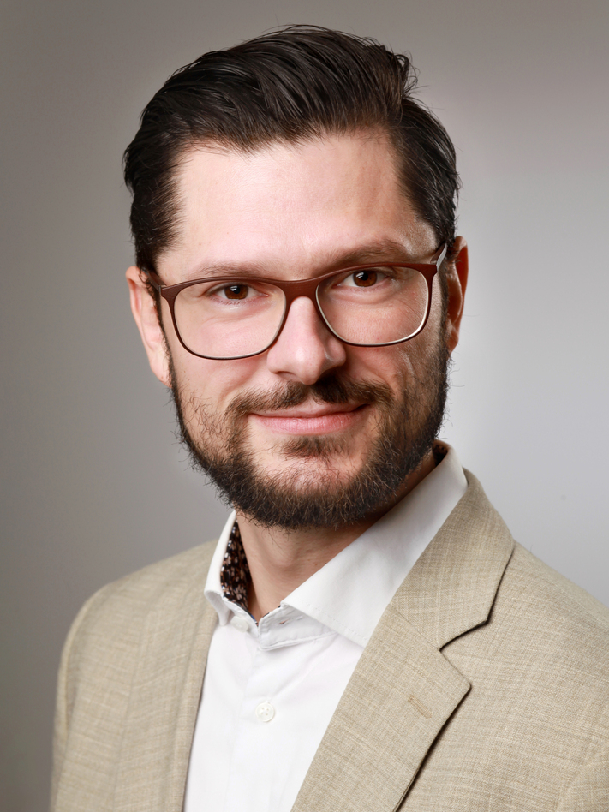
Vielen Dank.
Fragen? Melden Sie sich gern bei mir.
Dr. Hanno Müller
KI-Ingenieur, KI-Servicezentrum Berlin-Brandenburg
hanno.mueller@hpi.de
LinkedIn

Slide 14
Anhang
Was ein eigenes Wiki braucht, Regeln und Quellen zum Nachlesen

Slide 15

Zum Nachlesen
Andrej Karpathy, LLM Wiki:
https://gist.github.com/karpathy/442a6bf555914893e9891c11519de94f
Überblick:
https://blog.starmorph.com/blog/karpathy-llm-wiki-knowledge-base-guide
README dieser Sitzung mit den drei Fragen und den Folien
https://github.com/aihpi/workshop-rag-forum/tree/main/01_event/261102-llm-wiki
Anhang

Slide 16
Umsetzungen aus der Community
Projekt | Beschreibung | Link
llmwiki | Dokumente hochladen, Claude über MCP verbinden, Wiki schreiben lassen | github.com/lucasastorian/llmwiki
obsidian-wiki | Rahmen für KI-Agenten, die Obsidian-Wikis nach Karpathys Muster bauen | github.com/Ar9av/obsidian-wiki
second-brain | von einem LLM gepflegte persönliche Wissensbasis für Obsidian | github.com/NicholasSpisak/second-brain
llm-wiki-compiler | verdichtet Markdown-Dateien zu Wikis nach Themen | github.com/ussumant/llm-wiki-compiler
CacheZero | das Muster als ein npm-Paket | news.ycombinator.com/item?id=47667723
wiki-skills | Claude-Code-Skills für das Muster | github.com/kfchou/wiki-skills
LLM Wiki v2 | erweitertes Muster mit Gedächtnis-Lebenszyklus und Vertrauenswerten | gist.github.com/rohitg00/2067ab416f7bbe447c1977edaaa681e2
Anhang
Quelle: Starmorph, "How to Build Karpathy's LLM Wiki", 2026-04-09
Notes:
Für Rückfragen: Unser Wiki ist eine eigene Umsetzung mit Claude Code, GitLab und einer Regeldatei; LLM Wiki v2 hat wie wir Vertrauenswerte.

